Slide 1
diskutera & lyssna
Unga, rusmedel och mental hälsa
Ungdomstjänsternas synvinkel

Slide 2
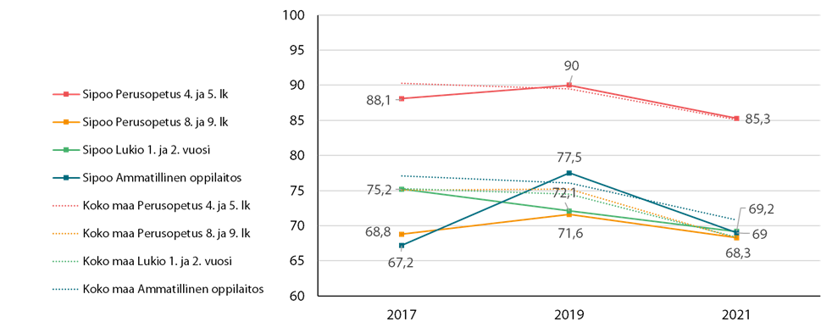
Nöjd med sitt liv % av Sibbo ungdomar (hälsa i skolan 2021)

Slide 3
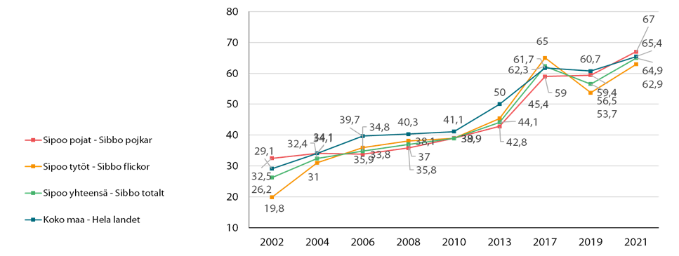
Nykterhet % av elever i årskurs 8 och 9 (hälsa i skolan 2021)

Slide 4
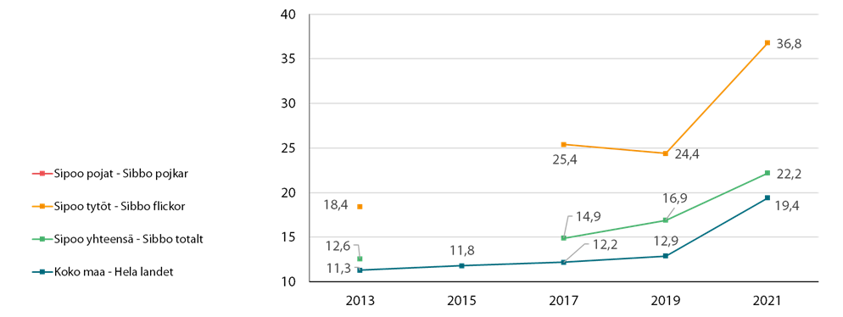
Måttlig eller svår ångest % i årskurs 8 och 9 (Hälsa i skolan 2021)

Slide 5
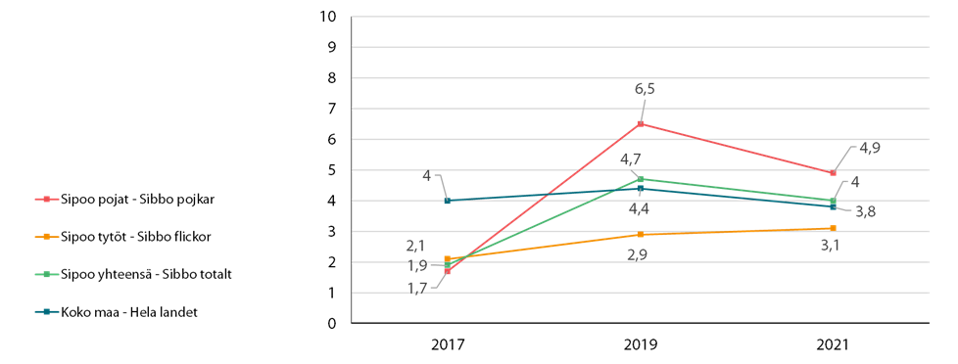
Har använt kannabis under de senaste 30 dagarna % i årskurs 8 och 9 (Hälsa i skolan 2021)

Slide 6
förebyggande rusmedelsarbete i Sibbo kommun
I Sibbo mår vi huvudsakligen bra, men saker att observera och arbeta på finns.
Enligt den senaste Hälsa i skolan-enkäten (2021), har ungas, speciellt flickors, psykiskt ohälsa ökat. Användning av alkohol och tobaksprodukter har fortsatt minska, men en liten del unga använder dem i stora mängder och allt oftare även alternativa/olagliga rusmedelSähkötupakan käyttö näyttää lisääntynen myös Sipoossa
Förebyggande rusmedelsarbete har utvecklats massor i Sibbo under de senaste åren och arbetet fortsätter
Plan för det förebyggande arbetet, koordinator, arbetsgrupp, ansvarande organ (bildningsnämndens fritidssektion)
Rusmedelslektioner, gruppdynamik, möjliggöra hobbyverksamhet för alla, gemenskap och delaktighet
Förebyggande rusmedelsarbete bör tas i beaktande i organiserandet av alla kommunens tjänster
www.päihdelinkki.fi www.droglänken.fi

Slide 7
Den egna rollen inom förebyggande rusmedelsarbete
Förälderns roll skiljer sej från den professionella pedagogens roll
Förälderns roll är betydlig inom det förebyggande arbetet. Det kan vara bra att ha en gemensam syn på principer inom uppfostran.
Rusmedelsfenomen ändrar under tidens lopp och man kan inte veta allt om rusmedel och trender kring dem.
Det räcker, att man är intresserad och vågar diskutera. Det finns pålitlig information tillgänglig bl.a. droglänken.
Sist och slutligen handlar förebyggande rusmedelsarbete om småa saker. Främst behöver vi vilja och tro på att främja välmående och att lita på våra och vår omgivnings kunskaper. Att modigt sträva till en framtid, där vi har mindre problem p.g.a. rusmedel!

Slide 8
Att diskutera rusmedel med en tonåring
Den unga ser rusmedel omkring sig -bildar åsikter / föräldrarnas exempel
Kunskap om faror med rusmedel räcker inte -användning gör inte mer mogen -alla andra använder inte / det är inte en bra orsak att använda -sätta gränser, men lyssna och förstå: empatisk och motiverande -alla gör misstag
Om den unga provar på rusmedel -förhåll dig allvarligt men inte för dömande / håll fast vid gemensamma regler -det kan vara bra att berätta om sin oro, att bara bli arg kan orsaka en motreaktion -onödigt att diskutera med en berusad. Diskutera ordentligt utvilad nästa dag. -allt kan börja helt bara från nyfikenhet, så höll ögonen öppna!

Slide 9
etsivä nuorisotyö uppsökande ungdomsarbete
Etsivä nuorisotyö on suunnattu 16–29-vuotiaille nuorille ja nuorille aikuisille. Palvelu on nuorelle vapaaehtoista ja maksutonta ja se perustuu luottamukselliseen kontaktiin. Etsivää nuorisotyötä tehdään pitkäjänteisesti ja nuoren tarpeita vastaavasti. Etsivät auttavat nuoria rakentamaan oman näköistä elämää – olosuhteita, joihin voi olla itse tyytyväinen ja joiden avulla voi jatkaa luottavaisin mielin eteenpäin.
Etsivä nuorisotyöntekijä on rinnalla kulkija, joka auttaa selvittämään, miten ottaa seuraava askel. Mikään asia ei ole liian pieni tai liian suuri yhdessä ratkottavaksi!
Viranomaisten lisäksi kuka tahansa nuoren lähipiiristä voi olla yhteydessä nuoren suostumuksella etsivään työhön, kun nuoresta herää huoli. Etsivä nuorisotyö on ilmoituksen saatuaan yhteydessä nuoreen ja tarjoaa apuaan.

Slide 10
Sipoon Etsivät Sibbo uppsökande
Ira Oinonen, 0401914462, ira.oinonen@sipoo.fi
Bodil Weckström, 0401914463, bodil.weckstrom@sipoo.fi
https://yhteysetsivaan.fi/ kautta voit jättää yhteydenottopyynnön etsivälle nuorisotyöntekijälle.

Slide 11
Om man är orolig över en ungdoms mentala hälsa eller användning av rusmedel
Om du misständer att en ung använder rusmedel eller vill boka tid till drogtest kan man kontakta hälsocentralen eller barns, ungas och familjers socialtjänster kl. 9-15, +358923536013, (det här kräver inte barnskyddsanmälan, utan man kan bara fråga efter hjälp eller tips för situationen) Familjetjänsten är en frivillig lågtröskels tjänst, som inte kräver att man är kund på barnskyddet.
Koordinator för förebyggande rusmedelsabete, +358406300439
www.normaali.fi har mycket information i videoform för både unga och föräldrar

Slide 12
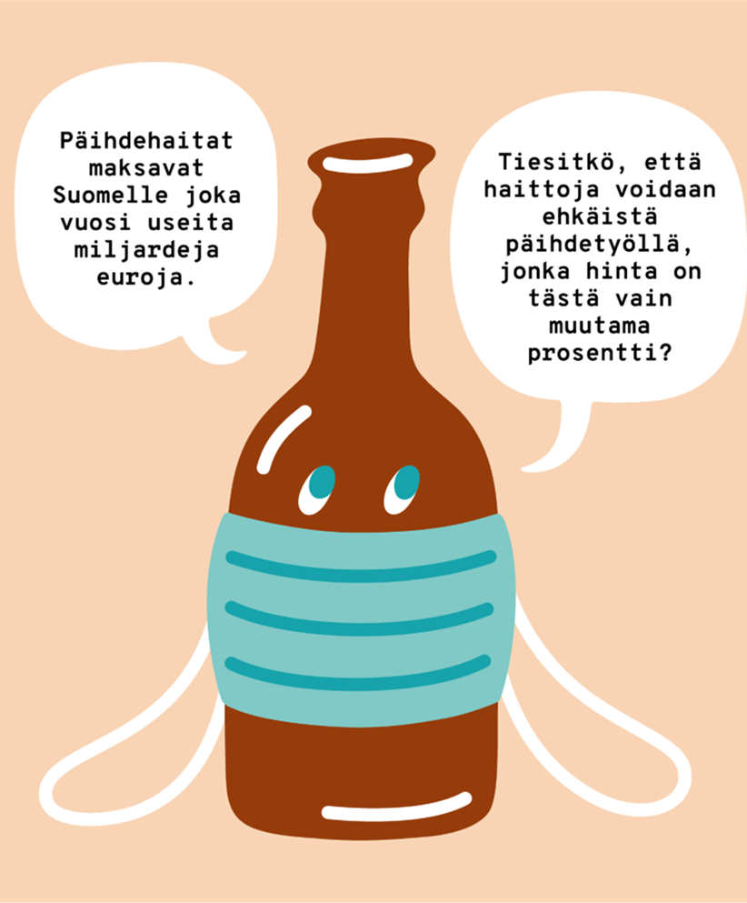

Kiitos! Tack!
Skador orsakade av rusmedel kostar Finland flera miljarder euro varje år.
Visste du att man kan förebygga skador med hjälp av rusmedelsarbete, som bara kostar några procent av detta?

